Slide 1
ỦY BAN NHÂN DÂN TP QUY NHƠN
TRƯỜNG TIỂU HỌC BÙI THỊ XUÂN
CHÀO MỪNG QUÝ THẦY CÔ
VỀ DỰ GIỜ THĂM LỚP 1A
Môn: Toán
Phép cộng dạng 25 + 4; 25 + 40 (Tiết 1)
Giáo viên: Phạm Thị Nhã Vi

Slide 2
KHỞI ĐỘNG
Trò chơi : ‘‘ Truyền điện ’’

Slide 3
Quan sát tranh

Slide 4
25 + 4 = ?

Slide 5
Thứ tư ngày 27 tháng 3 năm 2024
Môn: Toán
Bài: Phép cộng dạng 25 + 4, 25 + 40

Slide 6
HÌNH THÀNH
KIẾN THỨC

Slide 7
Thứ tư ngày 27 tháng 3 năm 2024
Môn: Toán
Bài: Phép cộng dạng 25 + 4, 25 + 40
25 + 4 = ?
THẢO LUẬN
NHÓM ĐÔI

Slide 9
* 5 cộng 4 bằng 9, viết 9
* Hạ 2, viết 2
Chục
Đơn vị
2
5
2 5
+
+
4
4
2
2
9
9
Vậy 25 + 4 = 29

Slide 10
Thứ tư ngày 27 tháng 3 năm 2024
Môn: Toán
Bài: Phép cộng dạng 25 + 4, 25 + 40
Đặt tính rồi tính:
53 + 5
32 + 6
44 + 5
53
5
32
6
44
5
+
+
+
58
38
49

Slide 11
GIẢI LAO

Slide 12
LUYỆN TẬP

Slide 13
Thứ tư ngày 27 tháng 3 năm 2024
Môn: Toán
Bài: Phép cộng dạng 25 + 4, 25 + 40
1
Tính :
22
36
41
64
+
+
+
+
5
3
5
4
27
39
46
68

Slide 14
Thứ tư ngày 27 tháng 3 năm 2024
Môn: Toán
Bài: Phép cộng dạng 25 + 4, 25 + 40
2
Đặt tính rồi tính :
45
53
82
63
+
+
+
+
3
6
4
3
48
59
86
66

Slide 15
VẬN DỤNG

Slide 16
Thứ tư ngày 27 tháng 3 năm 2024
Môn: Toán
Bài: Phép cộng dạng 25 + 4, 25 + 40
Kể các tình huống trong thực tế liên quan đến phép cộng dạng 25 + 4, đặt ra bài toán cho tình huống đó.
? ? ?

Slide 17
VƯỢT CHƯỚNG NGẠI VẬT!
- Trên màn hình có 5 chướng ngại vật. Khi người chơi nhấn chuột vào hình ảnh lái xe thì xe sẽ chạy lên vị trí dấu hỏi chấm trên đường, khi đó nhân vật xuất hiện, nhấn chuột vào nhân vật thì nội dung câu hỏi sẽ hiện ra.
- Nếu trả lời đúng câu hỏi thì nhân vật sẽ biến mất, xe sẽ tiếp tục di chuyển về phía trước, nếu trả lời hết các câu hỏi sẽ thắng cuộc.
LUẬT CHƠI

Slide 18
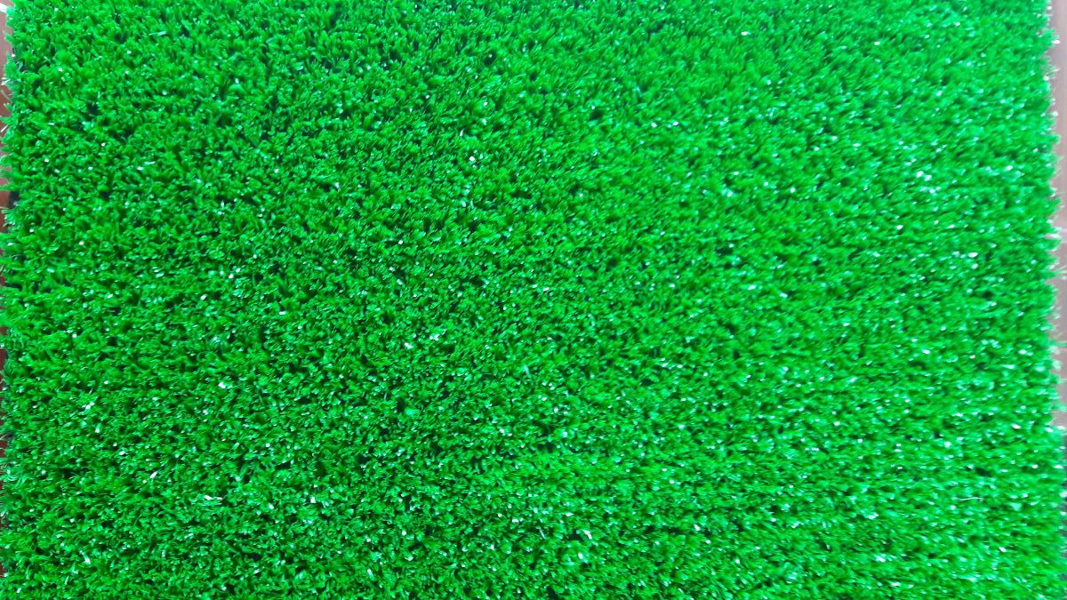
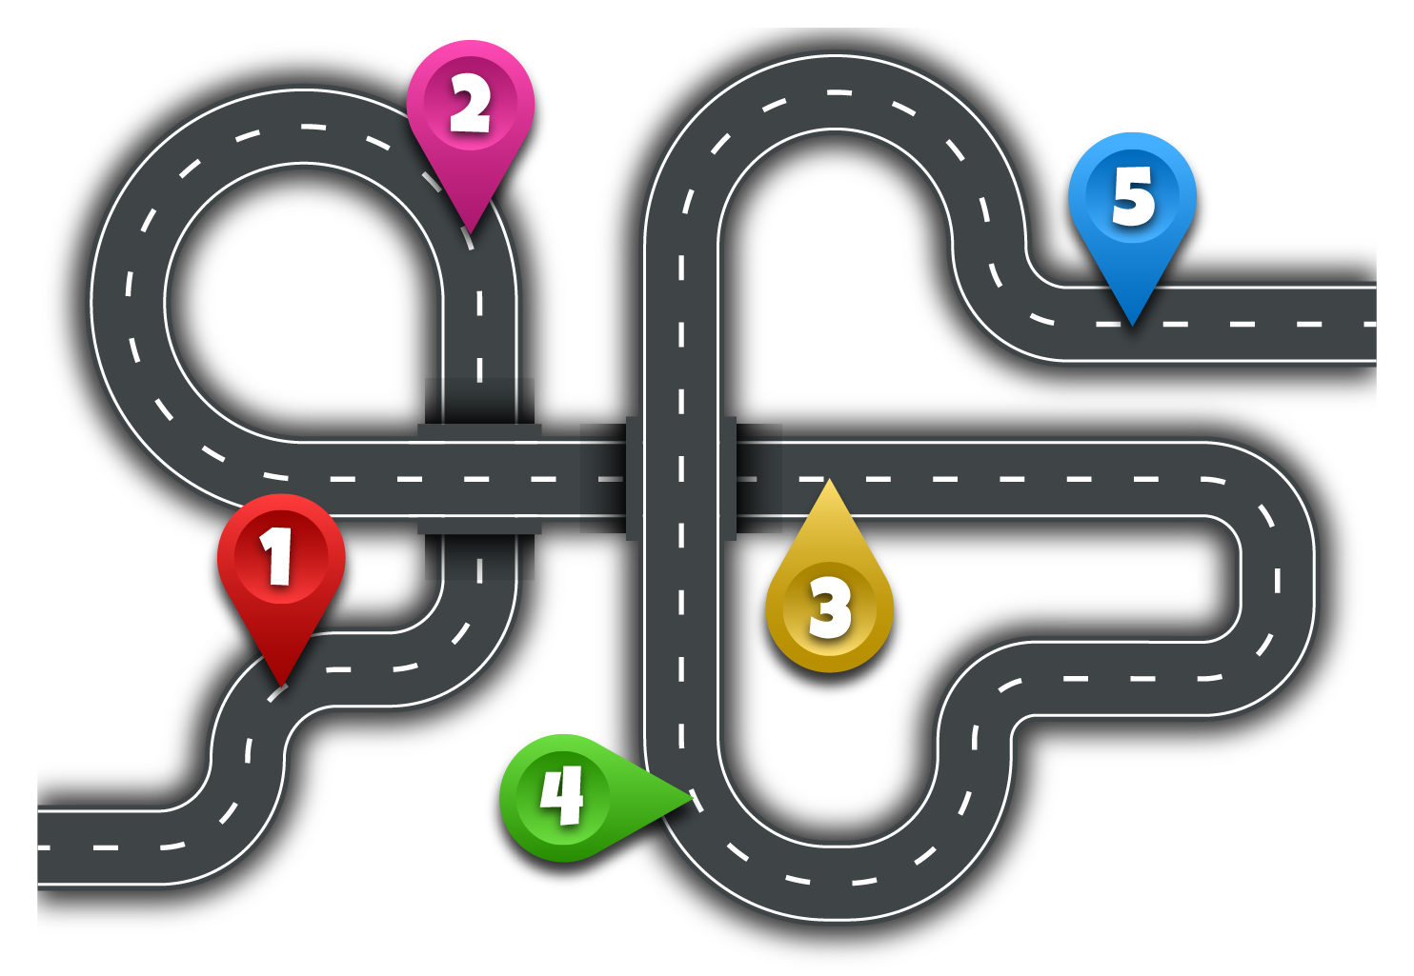
VƯỢT CHƯỚNG NGẠI VẬT
KẾT THÚC

Slide 19
Câu hỏi 1
Câu 1: Nhập câu hỏi vào đây?
34 + 5 = ?
A. 48
B. 89
C. 39

Slide 20
Câu hỏi 2
Câu 1: Nhập câu hỏi vào đây?
52 + 4 = ?
A. 92
B. 56

Slide 21
Câu hỏi 3
Câu 1: Nhập câu hỏi vào đây?
5 + 32 = ?
A. 37
B. 82
C. 87

Slide 22
Câu hỏi 4
Câu 1: Nhập câu hỏi vào đây?
42 + 23 = ?
A. 74
B. 65
C. 56

Slide 23
Câu hỏi 5
Câu 1: Nhập câu hỏi vào đây?
6 + 12 = ?
A. 72
B. 78
C. 18

Slide 24
TRÂN TRỌNG CẢM ƠN
QUÝ THẦY CÔ GIÁO!

